Slide 1
Кафедра анатомии и гистологии человека
КРАСНОЯРСКИЙ ГОСУДАРСТВЕННЫЙ МЕДИЦИНСКИЙ УНИВЕРСИТЕТ ИМ. ПРОФ. В.Ф. ВОЙНО-ЯСЕНЕЦКОГО
Тема: Пищеварительная система. Твердые ткани зуба (эмаль, дентин, цемент). Строение, возрастные особенности. Обызвествление дентина, виды дентина. Периодонт и пародонт – строение и функции. Мягкие ткани зуба.
Лекция №17 для студентов 2 курса, обучающихся по специальности 31.05.03- Стоматология
К.м.н., доцент Хапилина Е.А.
Красноярск, 2017

Slide 2
Цель: - Изучить состав и строение твердых тканей зуба (эмаль, дентин, цемент); - Изучить строение и функции мягких тканей зуба (пульпа, периодонт); - Пародонт - понятие.

Slide 3
План лекции:
Актуальность изучаемой темы;
Классификация зубной системы человека;
Твердые ткани зуба: эмаль, дентин, цемент – строение, функции;
Мягкие ткани зуба: пульпа, периодонт – строение, функции;
Парадонт – понятие.

Slide 4
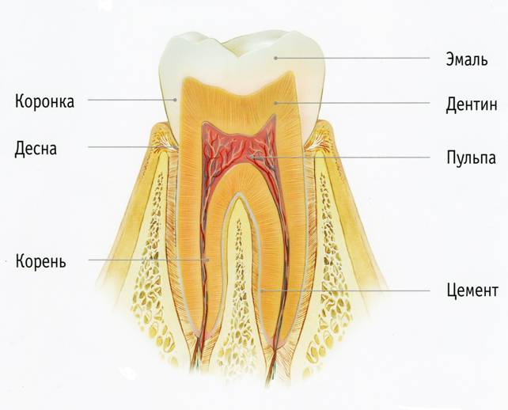

Slide 5
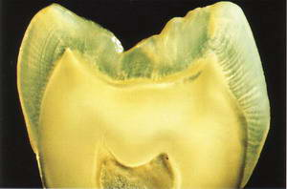

Slide 6
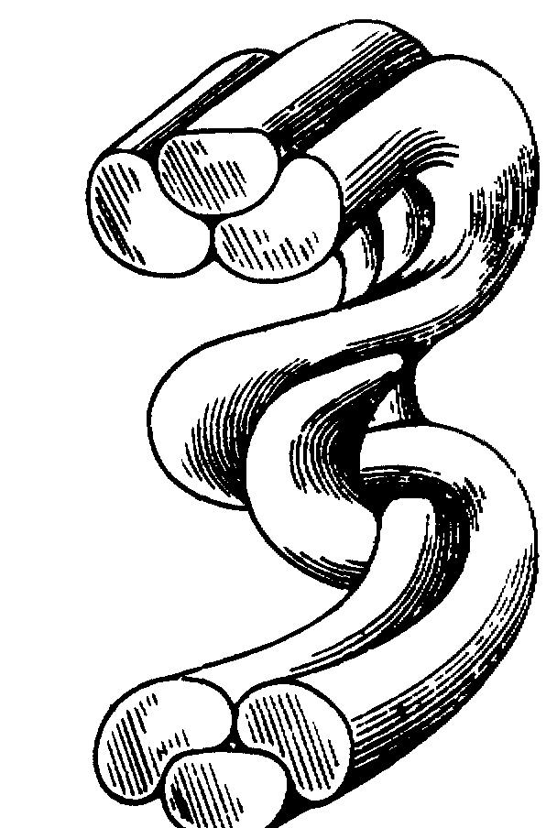
S- образный ход эмалевых призм

Slide 8
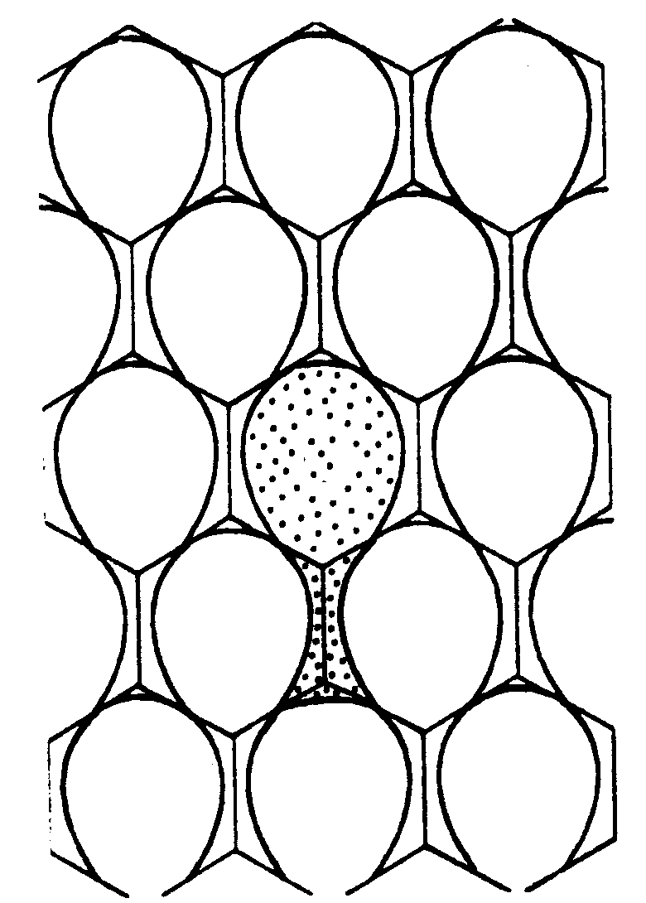

Slide 9
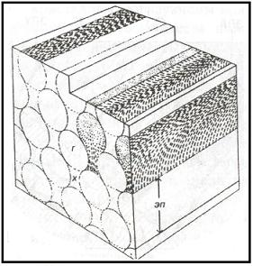
Расположение кристаллов в эмалевой призме

Slide 10
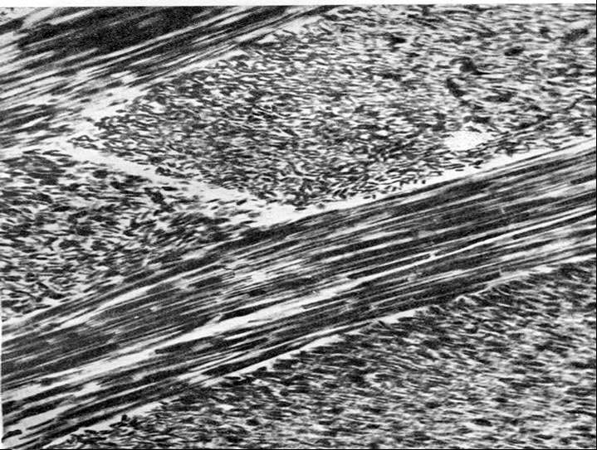

Slide 11
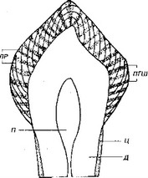
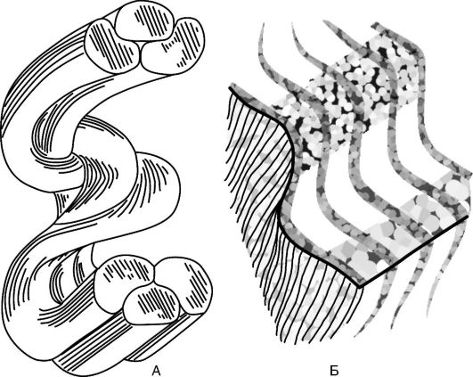
Полосы Гунтера- Шрегера Линии Ретциуса

Slide 12
Перикиматии

Slide 13
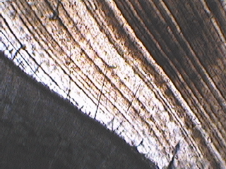
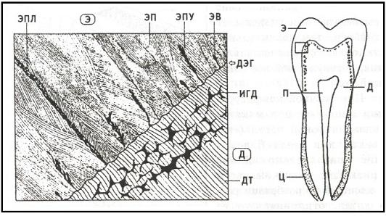
Эмалевые пластинки, пучки, веретена

Slide 15
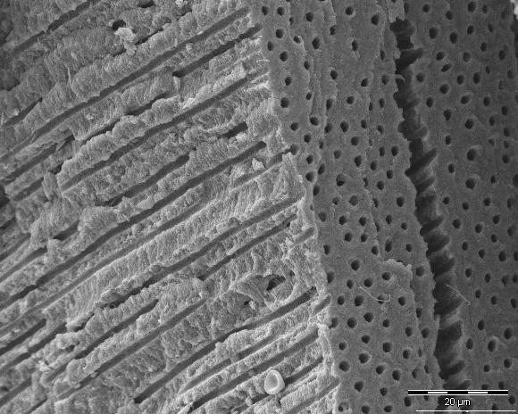
Дентин

Slide 21
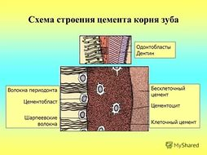

Slide 23
Пульпа зуба

Slide 24
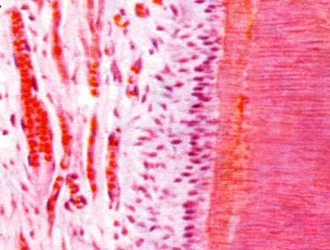

Slide 25
Дентикли зуба

Slide 26
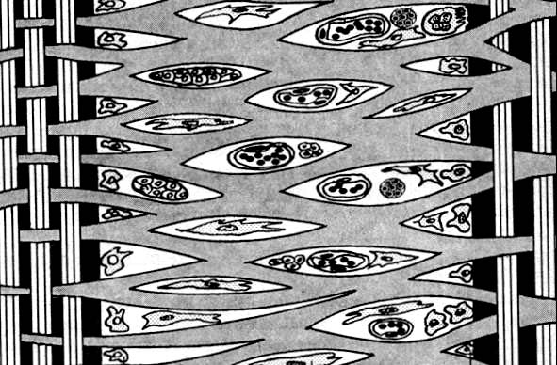
Периодонт зуба

Slide 27
выводы:
1. Твердые ткани зуба состоят преимущественно
из неорганических веществ (кристаллов гидроксиапатита), небольшого количества минеральных веществ (коллагеновых волокон, протеогиканов), минимального количества воды.
2. В каждой твердой ткани зуба имеются гипоминерализованные участки, являющиеся «слабыми участками», т.к. способствуют распространению микроорганизмов.
3. Мягкие ткани зуба образованы компонентами соединительной ткани, которая выполняет трофическую и фиксирующую функции.

Slide 28
Литература Обязательная
1 | Гистология и эмбриология органов полости рта человека : учеб. пособие | В. Л. Быков | СПб. : СОТИС, 2012. | 50
2 | Гистология и эмбриология органов полости рта человека [Электронный ресурс] : учеб. пособие для стоматол. фак.. - Режим доступа: http://www.studmedlib.ru/ru/book/ISBN9785970430118.html | В. Л. Быков | М. : ГЭОТАР-Медиа, 2014. | ЭБС Консультант студента (ВУЗ)
3 | Гистология, эмбриология, цитология [Электронный ресурс] : учебник. - Режим доступа: http://www.studmedlib.ru/ru/book/ISBN9785970437827.html | ред. Э. Г. Улумбеков, Ю. А. Челышев | М. : ГЭОТАР-Медиа, 2016. | ЭБС Консультант студента (ВУЗ)
4 | Гистология, эмбриология, цитология : учеб. для вузов | ред. Э. Г. Улумбеков, Ю. А. Челышев | М. : ГЭОТАР-Медиа, 2007. | 406
Дополнительная
1 Гистология органов полости рта. Атлас [Электронный ресурс] : учеб. пособие. - Режим доступа: http://www.studmedlib.ru/ru/book/ISBN9785970429709.html С. Л. Кузнецов, В. Э. Торбек, В. Г. Деревянко М. : ГЭОТАР-Медиа, 2014. ЭБС Консультант студента (ВУЗ)
2 Гистология, цитология и эмбриология. Атлас [Электронный ресурс] : учеб. пособие. - Режим доступа: http://www.studmedlib.ru/ru/book/ISBN9785970426746.html В. В. Гемонов, Э. Н. Лаврова ; ред. С. Л. Кузнецов М. : ГЭОТАР-Медиа, 2013. ЭБС Консультант студента (ВУЗ)
3 Гистология, цитология и эмбриология. Краткий атлас : учеб. пособие С. И. Юшканцева, В. Л. БыковСПб. : Изд-во П-2, 2007.5020
4 Гистология, цитология, эмбриология [Электронный ресурс] : учебник. - Режим доступа: http://www.studmedlib.ru/ru/book/ISBN9785970429525.html ред. Ю. И. Афанасьев, Н. А. ЮринаМ. : ГЭОТАР-Медиа, 2014. ЭБС Консультант студента (ВУЗ)
5 Гистология. Схемы, таблицы и ситуационные задачи по частной гистологии человека [Электронный ресурс] : учеб. пособие. - Режим доступа: http://www.studmedlib.ru/ru/book/ISBN9785970423868.html С. Ю. Виноградов, С. В. Диндяев, В. В. Криштоп [и др.] М. : ГЭОТАР-Медиа, 2012. ЭБС Консультант студента (ВУЗ)
6 Общая гистология. Учение о тканях [Электронный ресурс] : видеолекция Н. Н. Медведева Красноярск : КрасГМУ, 2011.
7 Словарь терминов по гистологии, эмбриологии, цитологии : для студентов I - II курсов всех специальностей сост. Н. Н. Медведева, Л. Е. Сухова, Л. Г. Левкович [и др.] Красноярск : КрасГМУ, 2010.900

Slide 29
Спасибо за внимание!!!

